Slide 1
স্বাগতম

Slide 2
পরিচিতি
শিক্ষক
পাঠ
আক্তারুজ্জামান –প্রভাষক
উৎপাদন বাবস্থাপানা ও বিপণন
আলহাজ্ব রেজাউল হক মহিলা কলেজ
কাপাসিয়া ,গাজিপুর।
E-mail : aktarfast@gmail.com
শ্রেণি – একাদশ
বিষয় - উৎপাদন বাবস্থাপানা ও বিপণন (2য়-পত্র)
অধ্যায় – এক ( বিপণন পরিচিতি )
সময়- ৪0 মিনিট

Slide 3
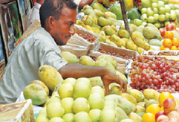
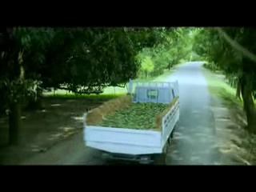
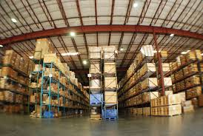
বিক্রয়
ক্রয়
পরিবহন
গুদামজাতকরণ

Slide 4
বিপণন/Marketing

Slide 5
এ পাঠ শেষে শিক্ষার্থীরা-
১।বিপণনের সংজ্ঞা বলতে পারবে।
২। উৎপাদন, পরিবহন, গুদামজাতকরন পদ্ধতি ব্যাখ্যা করতে পারবে।
৩। বিপণনের কার্য্যাবলী ব্যাখ্যা করতে পারবে।

Slide 6
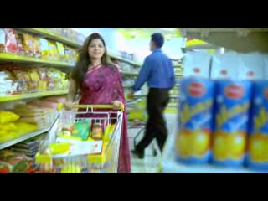
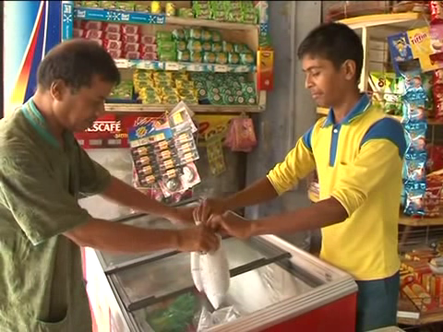
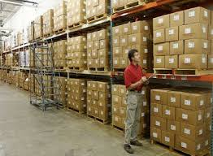
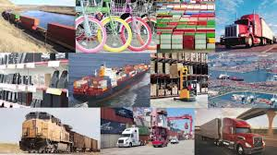
ক্রয়
বিক্রয়
পরিবহন
গুদামজাতকরণ

Slide 7
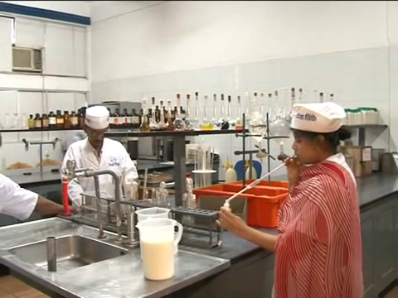
প্রমিতকরণ
পর্যায়িতকরণ
মোড়কিকরণ
একত্রীকরণ

Slide 8
বিজ্ঞাপন
মান নিয়ন্ত্রন
ভোক্তা বিশ্লেষণ
তথ্য সংগ্রহ

Slide 9
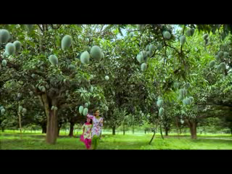
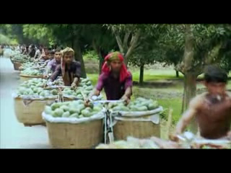
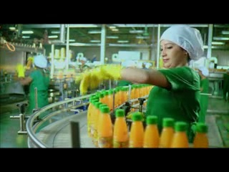
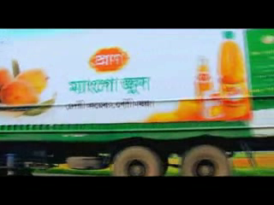
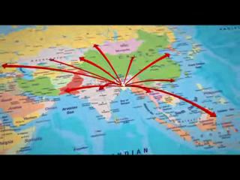
বিপণন কার্যাবলী

Slide 10
দলীয় কাজ
দল-(১)
বিপণন কোন ধরনের প্রতিবন্ধকতা দূর করতে পারে,বিশ্লেষণ কর।
দল-(২)
পণ্য উৎপাদনকারীর কাছ থেকে কীভাবে ভোক্তার নিকট পৌছায় ব্যাখ্যা কর।

Slide 11
মূল্যায়ন
১। বিপণন কী?
২। পরিবহন বলতে কী বুঝায়?
3। মোড়কিকরণ করা হয় কেন?

Slide 12
বাড়ির কাজ
কি কি প্রক্রিয়ার মাধ্যমে একজন উৎপাদক, তার উৎপাদিত পন্য ভোক্তার নিকট পৌছাতে পারে?

Slide 13
সবাইকে ধন্যবাদ।

